Slide 1
VY_32_INOVACE_ČJK43960BED
Výukový materiál v rámci projektu OPVK 1.5 Peníze středním školám Číslo projektu: CZ.1.07/1.5.00/34.0883 Název projektu: Rozvoj vzdělanosti Číslo šablony: III/2 Datum vytvoření: 11.3. 2013 Autor: Mgr. Karla Bedrlíková Určeno pro předmět: Český jazyk a literatura Tematická oblast: Světová literatura po roce 1945 Obor vzdělání: Kosmetické služby(69-41-L/01), 4. ročník Název výukového materiálu: John Irving Popis využití: Výukový materiál s úkoly pro žáky s využitím dataprojektoru, notebooku Čas: 20 minut

Slide 2
John Winslow Irving
Svět podle Garpa Pravidla moŠtÁrny

Slide 3
JOHN WINSLOW IRVING (1942)
americký spisovatel a nositel Oscara za scénář k filmu Pravidla moštárny
narodil se za neobvyklých okolností, které později ovlivnily zápletky několika jeho románů => nemanželské dítě – jeho matka Helen, dědička rodu Winslow (jedna z nejvýznamnějších rodin Nové Anglie), odmítala, aby John poznal svého pravého otce, profesora ruských dějin
Helen si později vzala Collina F.N. Irvinga, učitele na prestižní Philips Exeter Academy => John přijal jméno svého adoptivního otce
do r. 2000 svého „pravého“ otce nehledal

Slide 4
John Winslow Irving
2001 se dozvěděl, že má nevlastního bratra z druhého manželství svého biologického otce
v 11 letech byl Irving pohlavně zneužit starší ženou
účastnil se kurzu tvůrčího psaní v Iowě, prestižního amerického spisovatelského programu
dvakrát ženatý (tři synové)
přednášel jako univerzitní profesor v Massachusetts anglickou literaturu 19. století
jeho první tři knihy nezpůsobily větší rozruch, až čtvrtá kniha – Svět podle Garpa (1978) mu přinesla obrovský úspěch
během spisovatelské činnosti pracoval jako trenér zápasu

Slide 5
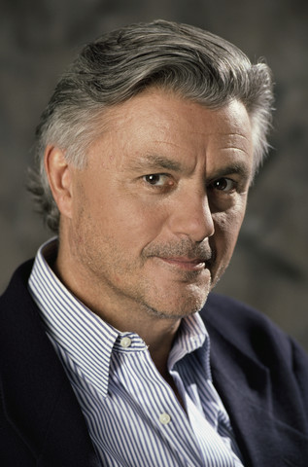
John Irving - dílo
Svoboda medvědům (1969)
Pitná kúra (1972)
Svět podle Garpa (1978)
Hotel New Hampshire (1981)
Pravidla moštárny (1985)
Imaginární přítelkyně (1996)
Čtvrtá ruka (2001)
Dokud tě nenajdu (2005)
Obr. 1

Slide 6
Svět podle Garpa
hl. postavy románu: T.S. Garp a jeho matka Jenny Fieldsová (feministka), Garpova žena Helena a jejich děti (synové Duncan a Walt, dcera Jenny), redaktor John Wolf, transsexuálka Roberta Muldonová (bývalý ragbyový hráč)
román je fiktivní biografií spisovatele T.S.Garpa (pojmenován podle svého otce Technika Seržanta Garpa)
Garp trpí přehnanými úzkostmi o svou rodinu a přátele
hl. hrdina přijde na nevěru své ženy a shodou náhod doje k tragické autonehodě, při níž Helenin milenec přichází o penis, Walt o život a Duncan o oko
G. se z toho nikdy nevzpamatuje – jeho matka Jenny se ujímá celé rodiny

Slide 7
Svět podle Garpa
později se manželům narodí dcera Jenny a Garp napíše svůj román Svět podle Bensahevera, který z něj učiní známého spisovatele
Garp s Helenou se ujímají Ellen Jamesové, znásilněné holčičky, které její násilník vyřízl jazyk, aby se o jeho zločinu nedozvěděla policie, pachatel byl nakonec dopaden
Garp je zaskočen slávou, kterou mu přinesl jeho román => paranoia, strach o rodinu
nakonec je ve svých 33 letech zastřelen členkou hnutí Ellen Jamesové, která se domnívá, že Garp je odpovědný za smrt její sestry

Slide 8
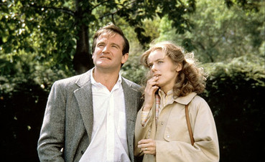
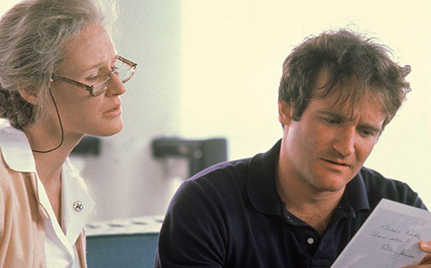
Svět podle Garpa
Úkol č.1 – Naleznete v díle autobiografické prvky?
Úkol č.2 –Zjistěte reakci čtenářů při vydání díla.
Úkol č.3 – Inspiroval Irving jiné autory?
román byl 1985 zfilmován – režie G. Roy Hill, Garpa ztvárnil Robin Williams
Obr. 2
Obr. 3

Slide 9
Pravidla moštárny (1985)
zfilmováno 1999 – Lass Hallstrom scénář – John Irving (malá role přednosty stanice) film získal dva Oscary a dalších pět nominací
děj se odehrává v 1. pol. 40. let 20. století v Nové Anglii
Homer Wells vyrůstá v sirotčinci vedeném dr. Wilburem Larchem poté, co jej pěstouni dvakrát vrátili zpět
dr. Larch tajně prováděl potraty u učil Homera v oblasti gynekologie, dále Homerovi namluvil, že má vrozenou srdeční vadu, pro kterou nemůže být odveden do armády
Homer opouští sirotčinec s mladým párem Candy a Wallym (přišli do sirotčince kvůli potratu), kteří pracují v jablečném sadu

Slide 10
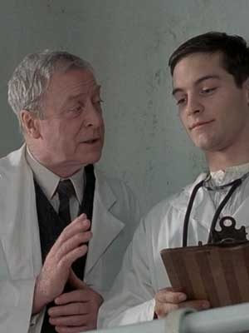
Pravidla moštárny
Wally je pilot, který během II. svět. války bojuje v Tichomoří
Homer se s Candy sblíží, Wally se ale vrací domů zcela ochrnutý a Candy se rozhodne zůstat s ním
Homer se vrací do sirotčince, když se dozví, že se dr. Larch otrávil éterem (na kterém byl závislý)
Obr. 4

Slide 11
Pravidla moštárny
Larch zfalšoval veškeré dokumenty a listiny tak, aby Homer mohl převzít sirotčinec a plnit náhradní rodičovskou roli pro děti tak, jako to dělal před ním on
ÚKOL č.4 – Vzbudilo dílo podle vašeho úsudku po svém vydání rozruch?

Slide 12
Použitá literatura
Prokop, Vladimír: Přehled světové literatury 20. století. Sokolov 2006.
www.wikipedie.cz
Všechny obrázky byly staženy 11.3.2013
Obr. 1 - http://www.achievement.org/autodoc/photocredit/achievers/irv0-003
Obr. 2 - http://www.televize.cz/tv-porady/svet-podle-garpa-62393
Obr. 3 - http://www.reverseshot.com/article/station_agent_world_according_garp
Obr. 4 - http://www.online-zdarma.eu/pravidla-mostarny.html

